Slide 1
Enigmes mathématiques et numérique
Outils et pistes pour travailler les énigmes mathématiques grâce au numérique notamment pendant la semaine des mathématiques

Slide 2
Des compétences déjà évoquées:
En mathématiques
En langage
En travail de groupes

Slide 3
Des compétences du B2i :
Utiliser le matériel informatique (clavier, souris etc…)
Aller chercher un site sur internet
Savoir créer ou modifier un document
Savoir imprimer un document
Savoir communiquer par mail

Slide 4
La semaine des mathématiques
C’est une action nationale organisée chaque année qui a pour but de faire vivre les mathématiques autrement dans les classes, et ailleurs.
Le thème de cette année : mathématiques et mouvement
Dates : 12 au 18 mars 2018

Slide 5
Il est tout à fait possible de se concentrer sur les énigmes, surtout si vous n’avez pas encore eu l’occasion de les tester en classe.
On peut en trouver de nombreuses grâce au site du parcours ainsi que les 2 autres nommés précédemment, mais également sur le site
Enigmath.tic

Slide 6
Des sites où trouver des énigmes :
Énigmes cycle 2 Circonscription de Sens
http://circo89-sens2.ac-dijon.fr/?Enigmes-cycle-2
Des énigmes pour le cycle 2 Académie de Poitiers
http://ww2.ac-poitiers.fr/math/spip.php?rubrique107

Slide 7

L’académie a mis en place des actions particulières auxquelles les écoles de la circonscription peuvent s’inscrire.

Slide 8
La cryptographie sur le site du Matou Matheux
http://matoumatheux.ac-rennes.fr/tous/crypto/accueil.htm

Slide 9
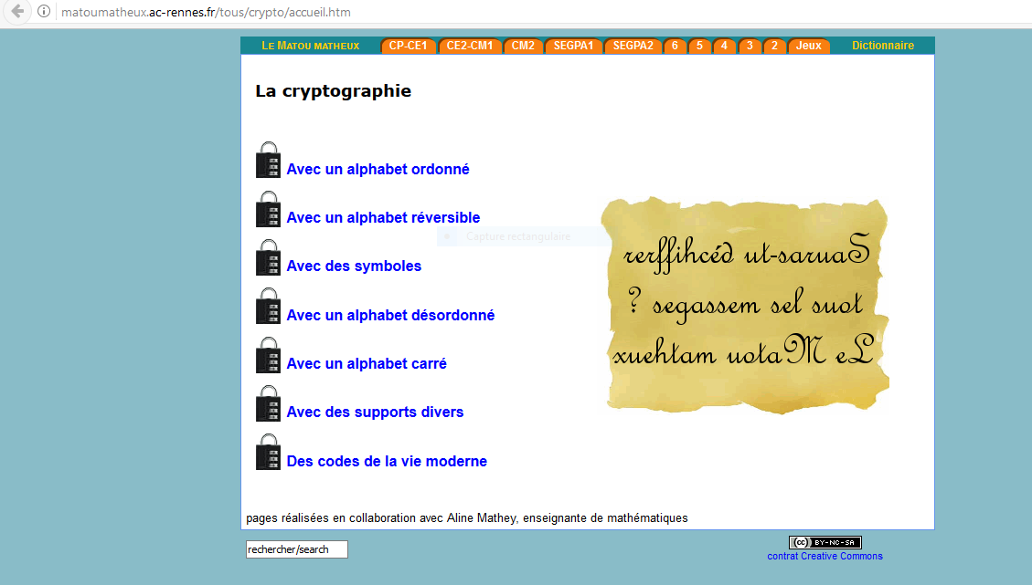

Slide 10
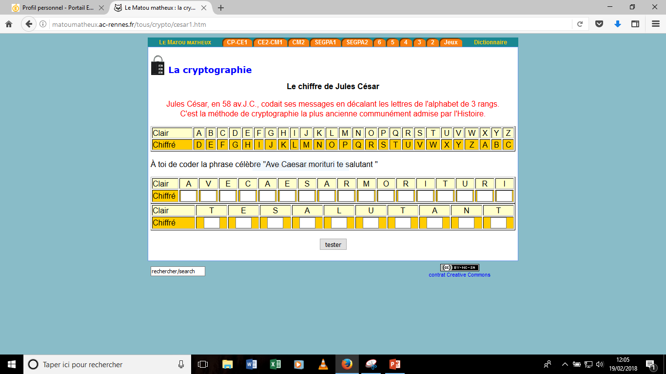

Slide 11
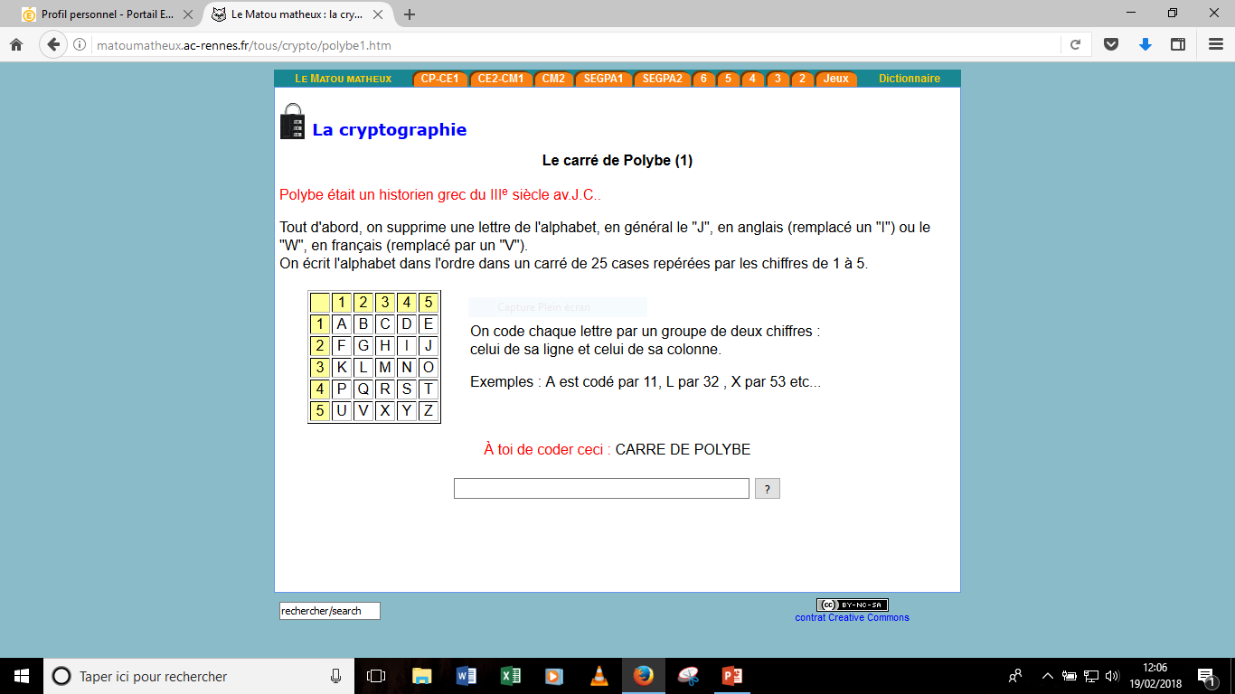

Slide 12
Problémaths : action mise en place par le bassin Béthune Bruay
Les écoles maternelles/élémentaires/ULIS/collèges (6ème) sont invités à s’inscrire au PROBLEMATHS.
Une base de problèmes élaborée par les conseillers pédagogiques du bassin est proposée aux écoles/collèges pour tous les niveaux de classe (cycle 1, 2 et 3). Chaque classe doit choisir 5 problèmes de niveaux de difficulté différente.
L’objectif est d’engranger le plus de points possibles.
http://problemaths-bbb.etab.ac-lille.fr/

Slide 13
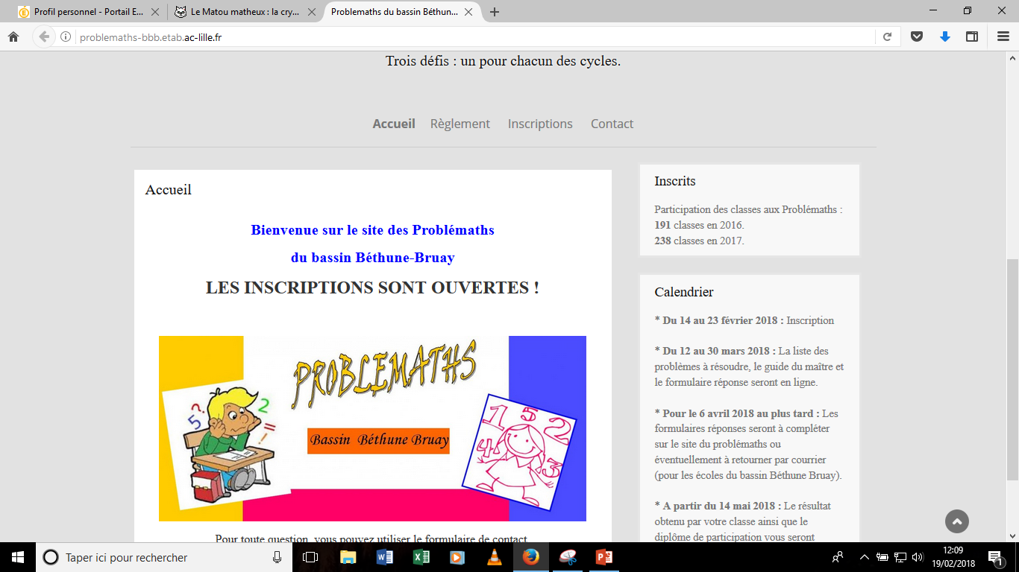

Slide 14
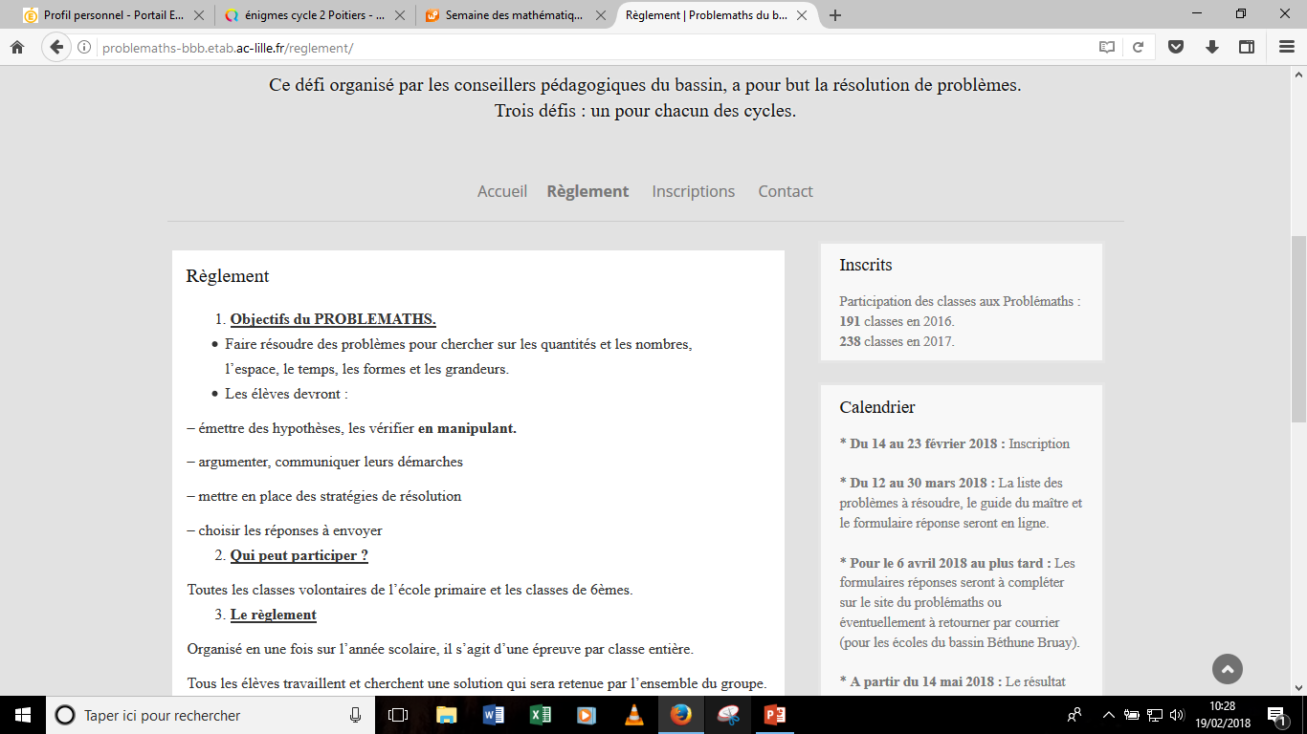

Slide 15
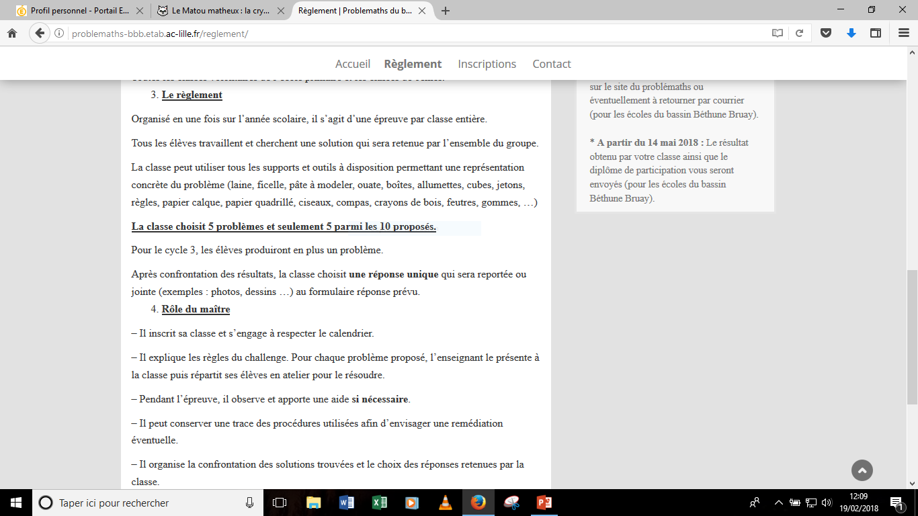

Slide 16
Les écoles ne faisant pas partie du bassin Béthune Bruay peuvent s’inscrire afin d’obtenir les énoncés et les corrections. Mais elles ne peuvent pas participer de la même façon. Par exemple, elles ne recevront pas le diplôme préparé par les formateurs du bassin.

Slide 17
Dans votre cas, l’inscription se fait par l’intermédiaire d’un email envoyé à Mister π qui vous enverra les informations nécessaires à la mise en place dans votre classe.
Cette action a tout à fait sa place dans ce parcours magistère sur les énigmes. De plus, il a été créé par des collègues de notre académie.

Slide 18
L’Escape Game de Mister π
Mister Pi et Madame Racine carrée font un album photos des affiches mathématiques dans les classes du département.
Ils sont passés hier dans ta salle. Un évènement étrange s’y est déroulé. Alors que Mister Pi prenait des photos, il n’a pas remarqué que Mme Racine Carrée a disparu subitement. Elle a juste eu le temps de dissimuler un peu partout des énigmes que tu devras résoudre pour découvrir où elle s’est envolée.
Très intéressant pour le thème de cette année qui est le déplacement. Rien de tel qu’une évasion !
mister.pi@ac-lille.fr

Slide 19
Des pistes que l’équipe de circonscription vous propose :

Slide 20
Pour les écoles qui disposent de tablettes, travail sur Scratch Junior,
Proposition de scénarios à programmer
Envoi d’un mail pour obtenir les scénarios par retour

Slide 21
Création d’une Cup Song
Création de rythmes
Codage de ces rythmes1- Présenter aux élèves le projet de création d'une Cup song (vidéo..)
2- Répartir les élèves par groupe et les laisser chercher un rythme, une chorégraphie pour la Cup song.
3- Choisir un rythme, une chorégraphie pour la Cup song.
4- Par groupe encoder le rythme choisi afin de garder une trace de la chorégraphie choisie afin de pouvoir la reproduire.
5- Communiquer les différents codages produits.
6- Confronter les codages afin de s'accorder sur le plus efficient.
Enregistrement de la production pour retour sur le résultat obtenu et pour garder une trace.

